Slide 1
Informática Industrial
MR1001
Prof. Msc. Ivan Alejandro Escobar Broitman
iescobar@itesm.mx

Slide 2
Objetivo General
Al finalizar el curso el alumno será capaz de: implementar sistemas informáticos en aplicaciones industriales, diseñar interfaces para la adquisición de datos y el control de procesos mecatrónicos, además de poder desarrollar servidores en web para el manejo efectivo de la información industrial
Requiere de conocimientos generales de programación y computación.

Slide 3
Temario
1. Panorama general de lenguajes de programación en aplicaciones mecatrónicas
  1.1 Arquitectura de las computadoras
  1.2 Programación en lenguaje de alto nivel basado en texto (plataforma Arduino)
    1.2.1 Variables
    1.2.2 Ciclos
    1.2.3 Arreglos
    1.2.4 Estructuras de datos
2. Sistemas para la adquisición de datos
  2.1 Los puertos y periféricos de las computadoras
  2.2 Adquisición de datos usb, seriales.
3. Diseño y programación de interfases HMI
  3.1 Lenguajes de programación gráficos (python y arduino)
  3.2 Características de las HMIs
  3.3 Diseño de interfaces (Interacción servidores web)

Slide 4
Temario
4. Configuración de tendencias en tiempo de real de interfaces HMI
  4.1 El teorema del muestreo (teoría de muestreo)
  4.2 Tipos de gráficas y representación de datos.
  4.3 Registros y archivos de datos.
5. Servidores de entrada/salida (I/O servers)
  5.1 Tipos de servidores
  5.2 Creación de Web servers
6. Aplicaciones mecatrónicas distribuidas
  6.1 Control supervisado
  6.2 Aplicaciones industriales distribuidas

Slide 5
Evaluación por Parcial
60% Examen Parcial.
30% Prácticas.
10% Tareas e Investigación.

Slide 6
Evaluación Final
70% Examenes Parciales
15% Actividad Integradora.
15% Examen Final

Slide 7
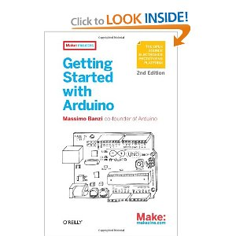
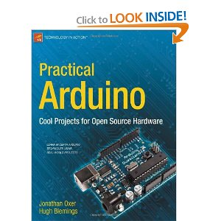
Libros de Consulta
Getting Started with Arduino, 1st Edition
By Massimo Banzi
Practical Arduino : cool projects for Open Source hardware / Jonathan Oxer, Hugh Blemings.

Slide 8
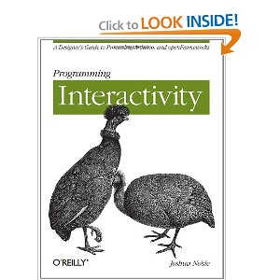
Libros de Consulta
Programming Interactivity: “ A designer’s guide to processing, arduino and openFrameworks., Joshua Noble, 2008, O’Reilly.

Slide 9
Ligas Útiles:
Arduino
Web Servers
http://www.arduino.cc
http://blog.ardublock.com
http://cherrypy.org/
http://www.apache.org

Slide 10
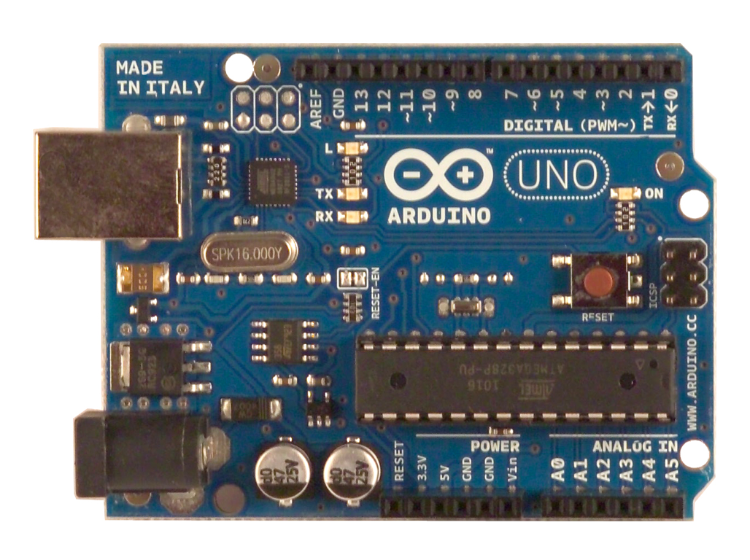
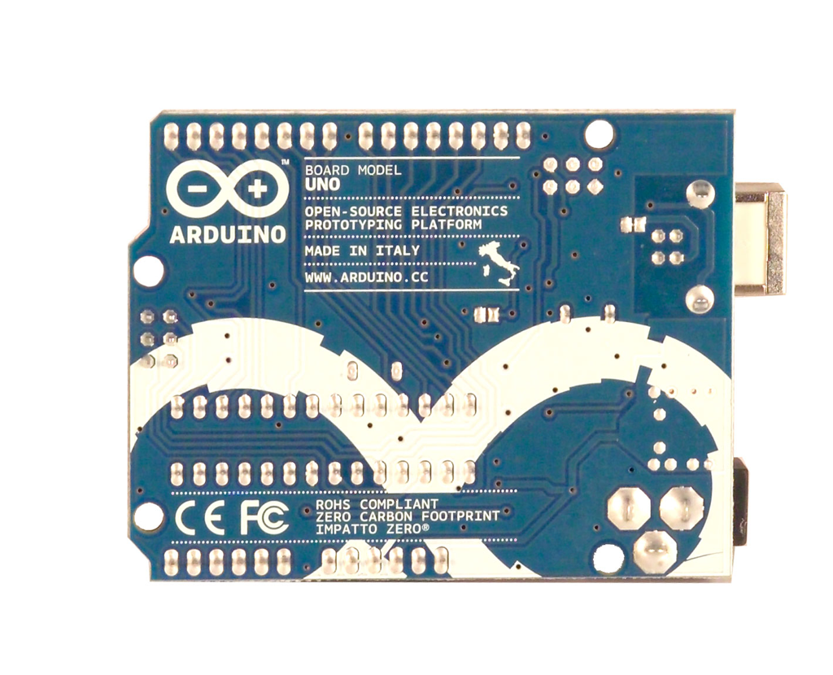

Plataforma Arduino
“Arduino is an open-source electronics prototyping platform based on flexible, easy-to-use hardware and software. It's intended for artists, designers, hobbyists, and anyone interested in creating interactive objects or environments.”
Arduino es una plataforma Open Source.
Económico ($32 USD Sparkfun.com)

Slide 11
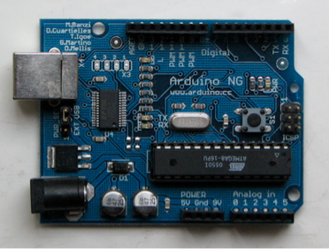
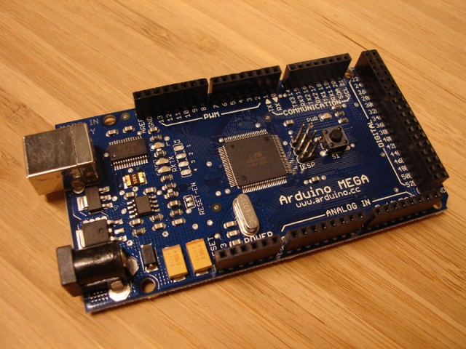

Plataforma Arduino
Basado en la plataforma ATmega 8.
Interface USB.
Regulador de voltaje incluido(opera a 5 V)
Su poder radica en:
  Diseño estándar de circuito
  Lenguaje Wiring pseudo C
  “Open Source”
  Fácil desarrollo.

Slide 12
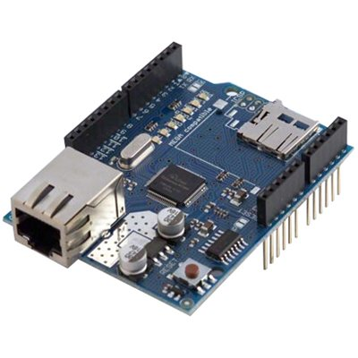
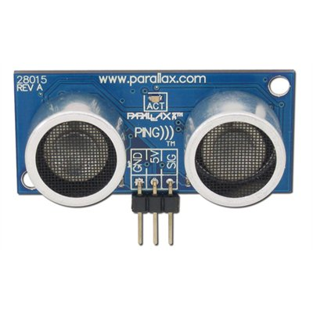
Plataforma Arduino
“Arduino can sense the environment by receiving input from a variety of sensors and can affect its surroundings by controlling lights, motors, and other actuators.”
“Projects can be scaled up using different type of add-on shields.”

Slide 13
¿Preguntas?
Dudas?

Slide 14
Actividad 1:
¿Qué esperan del curso?
¿Como funciona una computadora?

